Slide 1


ILUSTRE MUNICIPALIDAD DE LO BARNECHEA
SECRETARIA CÓMUNAL DE PLANIFICACIÓN
MEJORAMIENTO EJE CENTRAL AVDA. LO BARNECHEA
CGA INGENIERIA Y CONSULTORES
LIMITADA

Slide 2
ILUSTRE MUNICIPALIDAD DE LO BARNECHEA
SECRETARIA CÓMUNAL DE PLANIFICACIÓN
ANTECEDENTES GENERALES
NOMBRE DEL PROYECTO:
Mejoramiento Eje Central Avenida
Lo Barnechea
Comuna Lo Barnechea
MANDANTE:
Secretaria Comunal de Planificación
SECPLAN.
EMPRESA CONSULTORA:
CGA Ingeniería & Consultores Ltda.

Slide 3
ILUSTRE MUNICIPALIDAD DE LO BARNECHEA
SECRETARIA CÓMUNAL DE PLANIFICACIÓN
INTRODUCCIÓN:
La Ilustre Municipalidad de Lo Barnechea, en el marco de su desarrollo comunal, solicitó mediante licitación pública, el desarrollo del proyecto “Mejoramiento Eje Central Avda. Lo Barnechea”, el cual contempla el diseño de pavimentación, mejoramiento de áreas verdes, iluminación, diseño de espacios urbanos, considerando reposición de nuevos sectores de veredas.

Slide 4
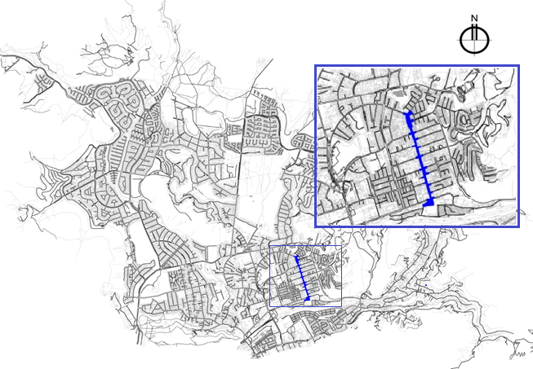
ILUSTRE MUNICIPALIDAD DE LO BARNECHEA
SECRETARIA CÓMUNAL DE PLANIFICACIÓN
UBICACIÓN:

Slide 5
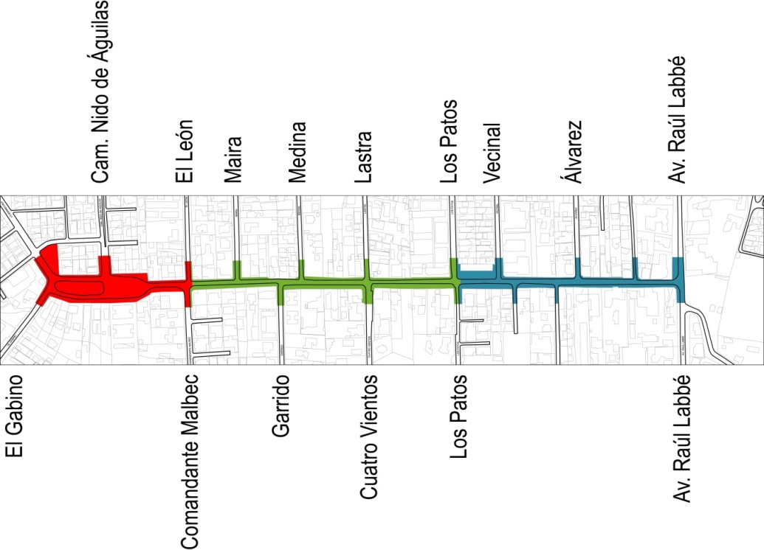
ESTADO ACTUAL – MOBILIARIO URBANO
ILUSTRE MUNICIPALIDAD DE LO BARNECHEA
SECRETARIA CÓMUNAL DE PLANIFICACIÓN
TRAMO: COMANDANTE MALBEC / EL GABINO
Bancas: 1 unid., Estado Bueno.
Basurero: 4 unid., En general se encuentran en estado bueno.
Quisco: 1 unid., Estado regular.
Paradero: 3 unid. Estado bueno.
Grifo: 5 unid, Estado bueno , pero algunos en mala ubicación.
Caseta Telefónica: 1 unid. Estado malo.
TRAMO: LOS PATOS / COMANDANTE MALBEC
Bancas: 12 unid., En general se encuentran en estado Bueno a Regular.
Basurero: 1 unid., En general se encuentran en estado bueno.
Quisco: 3 unid., Estado malo, bueno y regular.
Paradero: 1 unid. Estado bueno.
Grifo: 2 unid, Buenos , pero mala ubicación.
Caseta Telefónica: 1 unid. Estado malo.
TRAMO: AV. RAÚL LABBÉ / LOS PATOS
Bancas: 10 unid., En general se encuentran en estado Bueno a Regular.
Basurero: 13 unid., En general se encuentran en estado bueno a regular, no existe ninguno en mal estado.
Reja: 2 unid., Estado malo y regular.
Quisco: 1 unid., Estado malo.
Paradero: 2 unid. Estado de ambos bueno.

Slide 6
ILUSTRE MUNICIPALIDAD DE LO BARNECHEA
SECRETARIA CÓMUNAL DE PLANIFICACIÓN
ESTADO ACTUAL – POSTACIÓN Y LUMINARIA
TRAMO: COMANDANTE MALBEC / EL GABINO
Poste Simple: 22 unid., en general se encuentran en estado bueno y regular.
Luminaria Vehicular: 17 unid., En general se encuentran en buen estado.
Luminaria Peatonal: 10 unid., Todos se encuentran en buen estado.
TRAMO: LOS PATOS / COMANDANTE MALBEC
Poste Simple: 10 unid., en general se encuentran en estado regular.
Luminaria Vehicular: 10 unid., En general se encuentran en buen estado.
Luminaria Peatonal: 10 unid., En general se encuentran en buen estado.
TRAMO: AV. RAÚL LABBÉ / LOS PATOS
Poste Simple: 10 unid., Estados bueno, regular y malo.
Luminaria Vehicular: 18 unid., En general se encuentran en buen estado.
Luminaria Peatonal: 12 unid., En general se encuentran en buen estado.

Slide 7
ILUSTRE MUNICIPALIDAD DE LO BARNECHEA
SECRETARIA CÓMUNAL DE PLANIFICACIÓN
ESTADO ACTUAL – VEGETACIÓN ARBÓREA
En general se aprecia que en la vereda poniente los árboles poseen mejores características espaciales para poder crecer de buena forma, ya que tienen mayor espacio para el desarrollo de sus raíces, sin embargo, los árboles plantados en la vereda oriente tienen su centro ubicado muy cerca de la solera, por lo que la tasa de crecimiento de sus raíces es asimétrica y también muy pequeña.
Se observa que hay especies puntuales que han ocasionado el levantamiento de los pavimentos cercanos, lo cual demuestra un claro desconocimiento de las especies aptas para plantar en este tipo de vías que poseen veredas angostas.
TRAMO: COMANDANTE MALBEC / EL GABINO
Arboles: 58 unidades.
TRAMO: LOS PATOS / COMANDANTE MALBEC
Arboles: 79 unidades.
TRAMO: AV. RAÚL LABBÉ / LOS PATOS
Arboles: 45 unidades.

Slide 8
ILUSTRE MUNICIPALIDAD DE LO BARNECHEA
SECRETARIA CÓMUNAL DE PLANIFICACIÓN
PROPUESTA DE DISEÑO
PLANTEAMIENTO
EL PROYECTO DE MEJORAMIENTO DE LA AVENIDA SE PLANTEA COMO UNA SOLUCIÓN AL DETERIORO DEL ESPACIO PÚBLICO, EN CUANTO A LA IMAGEN QUE POSEEN LOS HABITANTES. ES POR ELLO QUE SE PLANTEA UN PROYECTO INTEGRAL QUE PERMITA UNIFICAR LAS INTERVENCIONES QUE SE LE HAN IDO HACIENDO EN EL TIEMPO, CON EL FIN DE CREAR UN ENTORNO ARMÓNICO QUE FORTALEZCA ZONAS DE ESPARCIMIENTO Y RECREACIÓN DENTRO DE LOS RECORRIDOS DE LOS HABITANTES.

Slide 9
ILUSTRE MUNICIPALIDAD DE LO BARNECHEA
SECRETARIA CÓMUNAL DE PLANIFICACIÓN
CONCEPTOS FUNDAMENTALES DEL DISEÑO
ACCESIBILIDAD UNIVERSAL
IDENTIDAD LOCAL
liberación del espacio público para los recorridos de sillas de ruedas, coches y otros.
nuevos tipos atraviesos para salvar los desniveles en los cruces.
Se plantea conservar la escala humana existente, a partir de un paseo diseñado en base a detalles y elementos compositivos observables desde el punto de vista del peatón. Este punto permite ser coherente con el Plan Regulador que define una altura máxima de edificación de 10,5m, de manera de respetar la escala pero entendiendo su rol urbano.
SUSTENTABILIDAD
Sistema de iluminación nocturna eficiente, incorporando conceptos de ahorro energético.
Se conservan especies vegetales que estén en buen estado y que no interfieran con el diseño, además se propone la plantación de nuevas especies de carácter nativo.
Todo el mobiliario y luminaria que se encuentre en buen estado se propone reutilizarlo.
CONTEMPORANEIDAD
En conjunto con el hecho de rescatar la identidad local existe un concepto igualmente importante que es el de intervenir el espacio con un diseño contemporáneo, que haga alusión a un época determinada pero con materiales y elementos interpretativos de características actuales, con el fin de colaborar a la renovación de la imagen de deterioro y a la modernización del espacio, sin transgredir sus tradiciones y su historia.
UNIFICACIÓN
Se reconoce una serie de edificaciones que han ido apareciendo, cada uno con su propio lenguaje y alcance. Es por ello que la propuesta se transforma en una oportunidad para interpretar esas intervenciones y unificarlas bajo un diseño común y coherente con las características espaciales existentes.

Slide 10
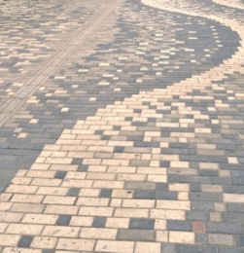
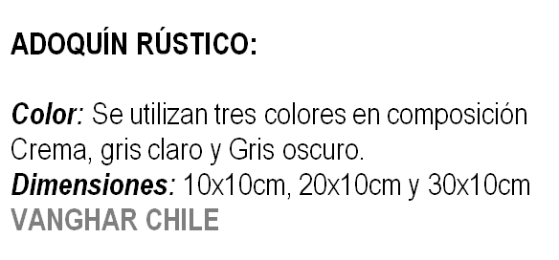

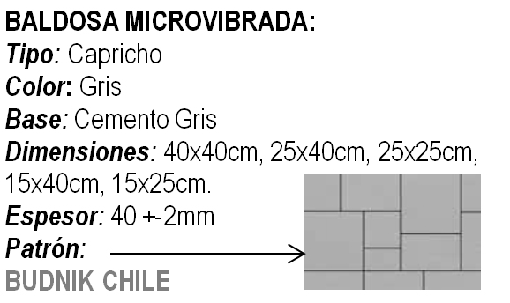

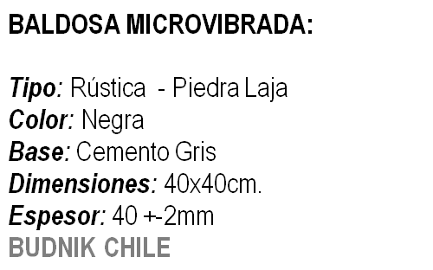
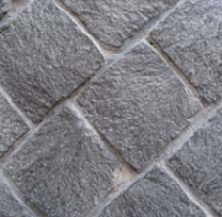
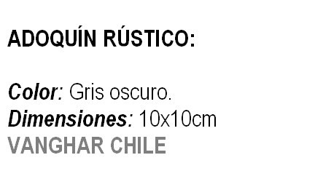
ILUSTRE MUNICIPALIDAD DE LO BARNECHEA
SECRETARIA CÓMUNAL DE PLANIFICACIÓN
Propuesta de Diseño y Mobiliario urbano
1.- Pavimentos

Slide 11
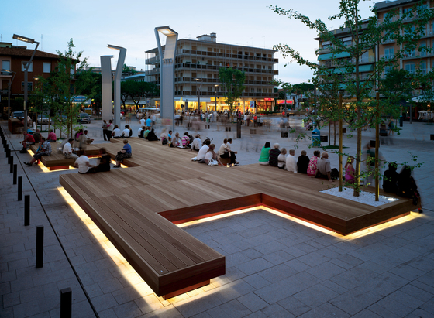
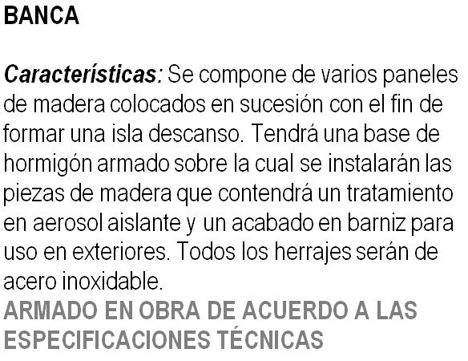
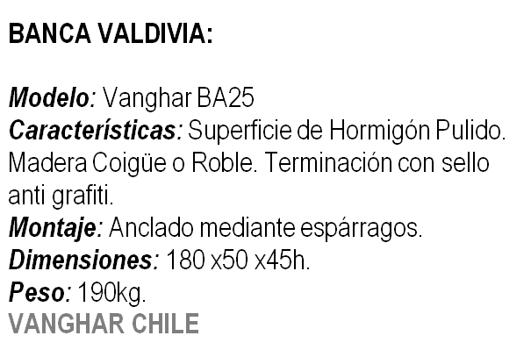
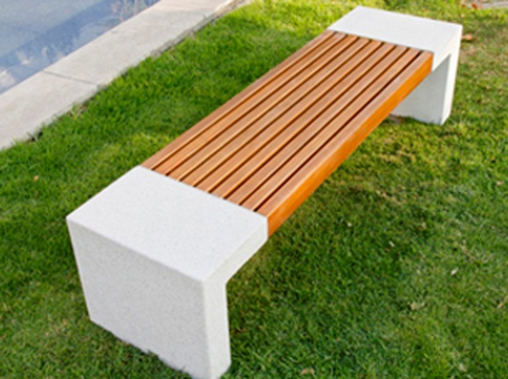
ILUSTRE MUNICIPALIDAD DE LO BARNECHEA
SECRETARIA CÓMUNAL DE PLANIFICACIÓN
Propuesta de Diseño y Mobiliario urbano
2.- Bancas Y ESCAÑOS

Slide 12
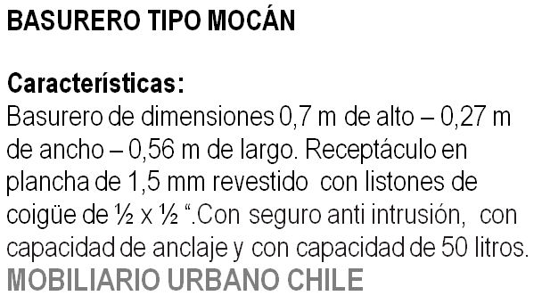
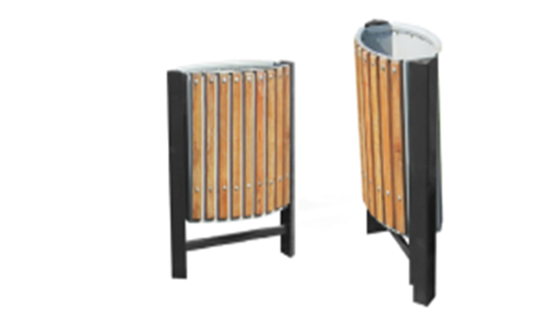
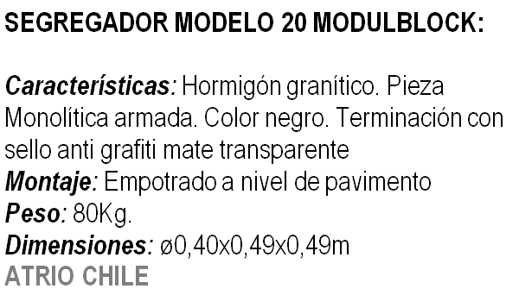
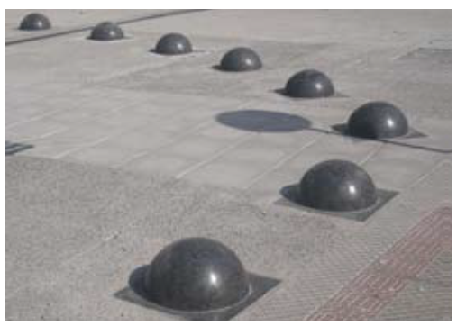
ILUSTRE MUNICIPALIDAD DE LO BARNECHEA
SECRETARIA CÓMUNAL DE PLANIFICACIÓN
Propuesta de Diseño y Mobiliario urbano
3.- BASURERO
3.- SEGREGADOR

Slide 13
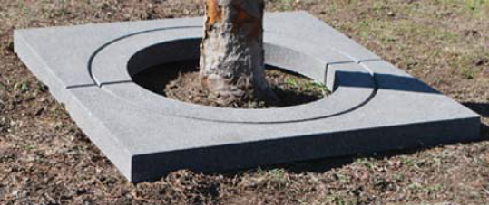
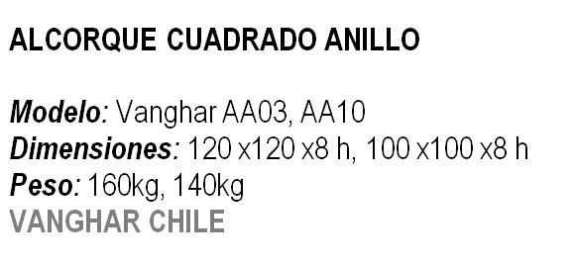
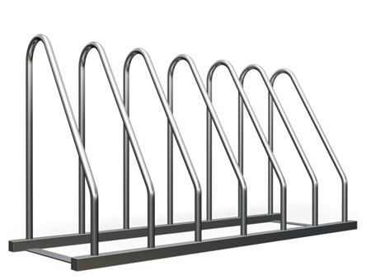
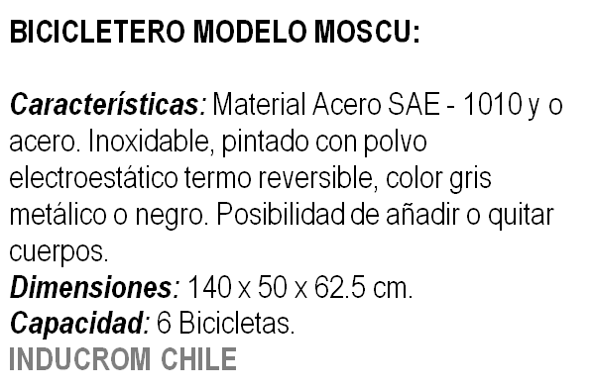
ILUSTRE MUNICIPALIDAD DE LO BARNECHEA
SECRETARIA CÓMUNAL DE PLANIFICACIÓN
Propuesta de Diseño y Mobiliario urbano
5.- ALCORQUE
6.- ESTACIONAMIENTO DE BICICLETAS

Slide 14
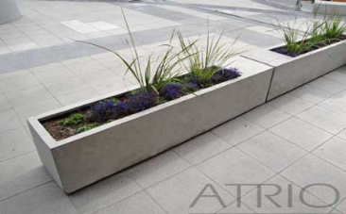
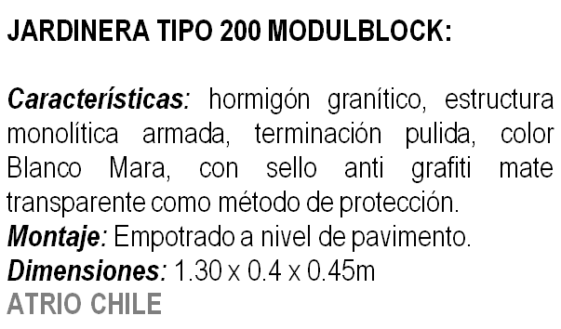
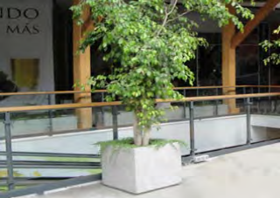
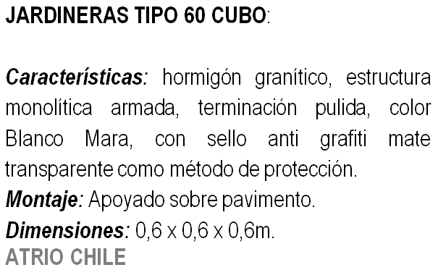
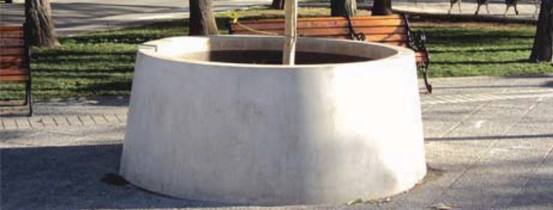
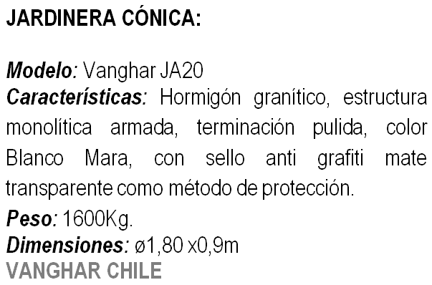
ILUSTRE MUNICIPALIDAD DE LO BARNECHEA
SECRETARIA CÓMUNAL DE PLANIFICACIÓN
Propuesta de Diseño y Mobiliario urbano
7.- JARDINERA

Slide 15
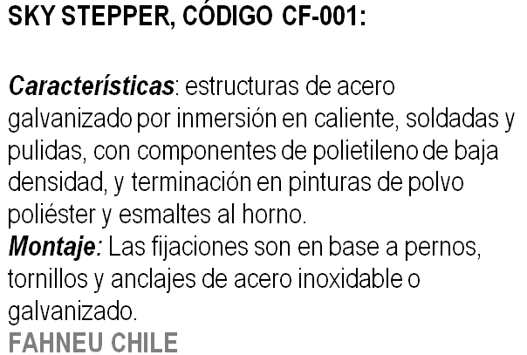
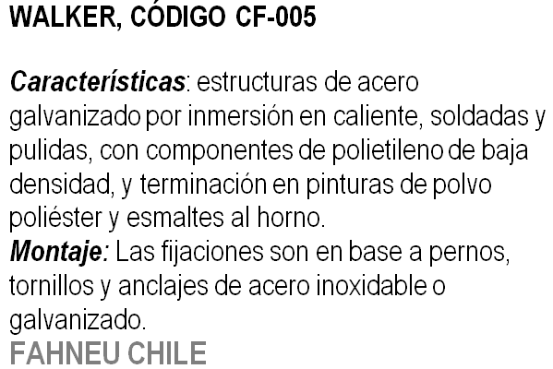
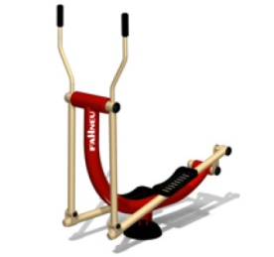
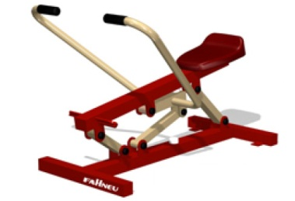
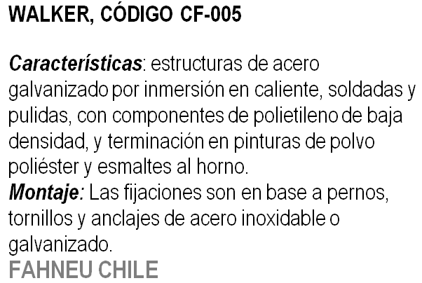
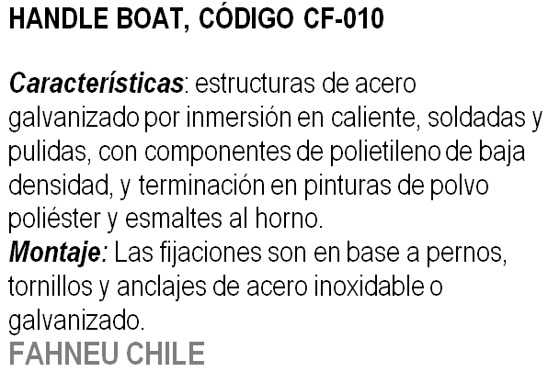
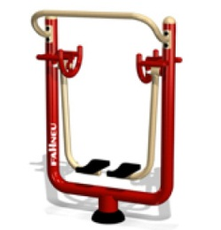
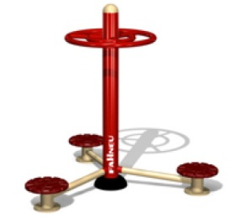
ILUSTRE MUNICIPALIDAD DE LO BARNECHEA
SECRETARIA CÓMUNAL DE PLANIFICACIÓN
Propuesta de Diseño y Mobiliario urbano
8.- MAQUINA DE EJERCICIOS

Slide 16
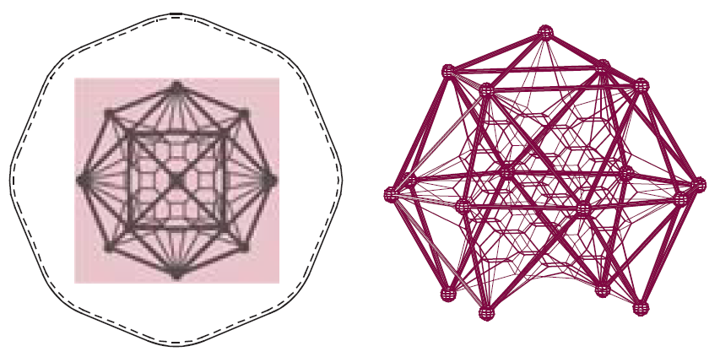
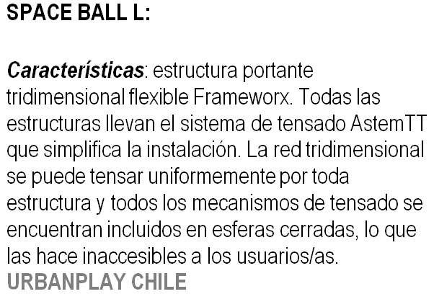
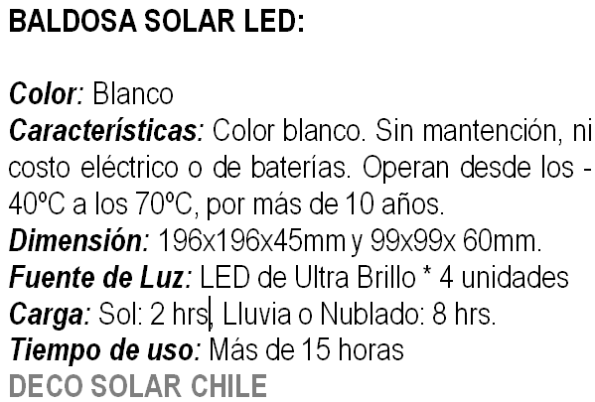
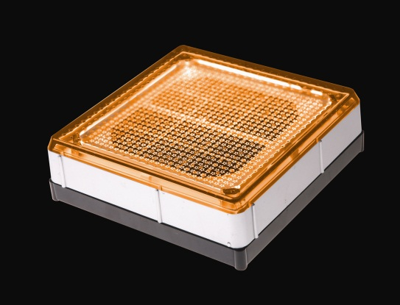
ILUSTRE MUNICIPALIDAD DE LO BARNECHEA
SECRETARIA CÓMUNAL DE PLANIFICACIÓN
Propuesta de Diseño y Mobiliario urbano
9.- JUEGOS INFANTILES
10.- LUMINARIA

Slide 17
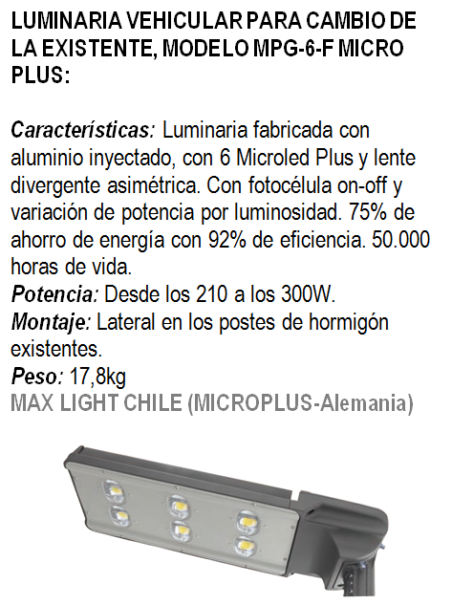
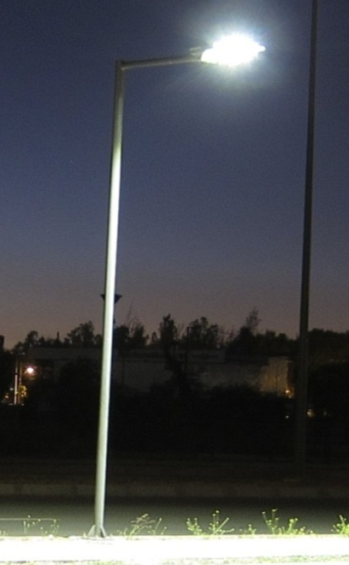
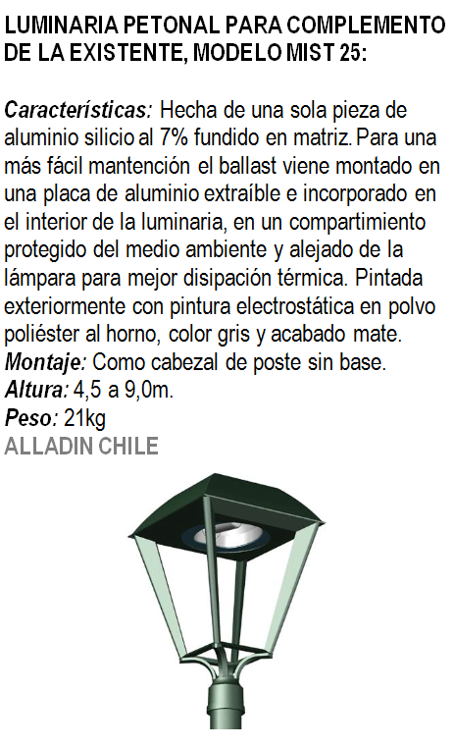
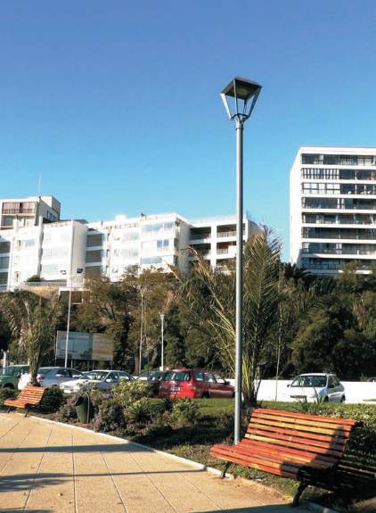
ILUSTRE MUNICIPALIDAD DE LO BARNECHEA
SECRETARIA CÓMUNAL DE PLANIFICACIÓN
Propuesta de Diseño y Mobiliario urbano
10.- LUMINARIA

Slide 18
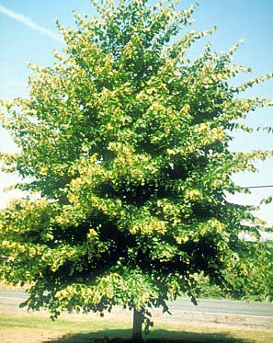
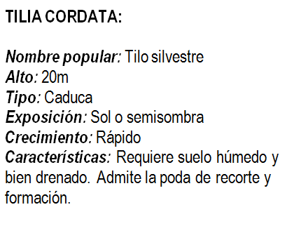
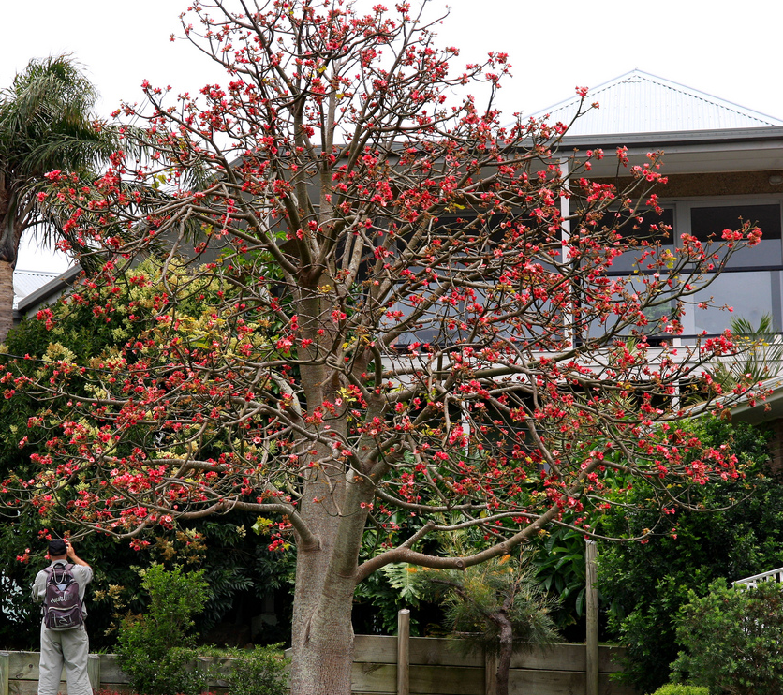
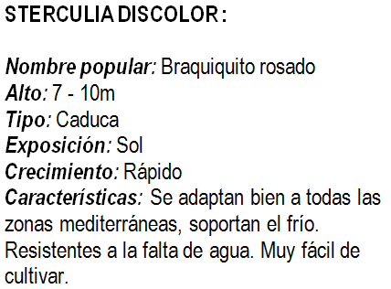
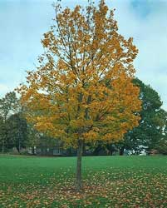
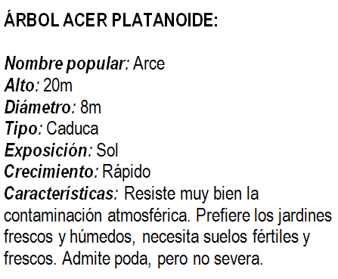
ILUSTRE MUNICIPALIDAD DE LO BARNECHEA
SECRETARIA CÓMUNAL DE PLANIFICACIÓN
Propuesta de Diseño y Mobiliario urbano
11.- VEGETACIÓN

Slide 19
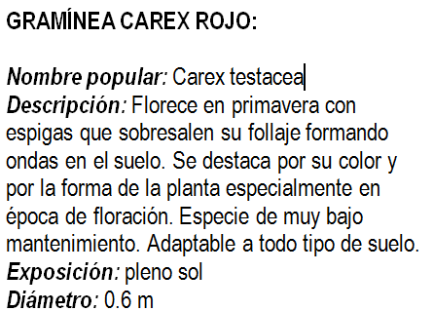
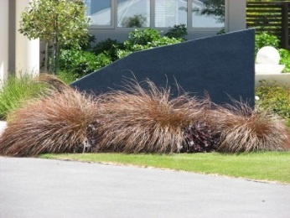




ILUSTRE MUNICIPALIDAD DE LO BARNECHEA
SECRETARIA CÓMUNAL DE PLANIFICACIÓN
Propuesta de Diseño y Mobiliario urbano
11.- VEGETACIÓN

Slide 20

ILUSTRE MUNICIPALIDAD DE LO BARNECHEA
SECRETARIA CÓMUNAL DE PLANIFICACIÓN
proyecto

Slide 21

ILUSTRE MUNICIPALIDAD DE LO BARNECHEA
SECRETARIA CÓMUNAL DE PLANIFICACIÓN
proyecto

Slide 22

ILUSTRE MUNICIPALIDAD DE LO BARNECHEA
SECRETARIA CÓMUNAL DE PLANIFICACIÓN
proyecto

Slide 23
ILUSTRE MUNICIPALIDAD DE LO BARNECHEA
SECRETARIA CÓMUNAL DE PLANIFICACIÓN
proyecto

Slide 24

ILUSTRE MUNICIPALIDAD DE LO BARNECHEA
SECRETARIA CÓMUNAL DE PLANIFICACIÓN
proyecto

Slide 25

ILUSTRE MUNICIPALIDAD DE LO BARNECHEA
SECRETARIA CÓMUNAL DE PLANIFICACIÓN
proyecto

Slide 26

ILUSTRE MUNICIPALIDAD DE LO BARNECHEA
SECRETARIA CÓMUNAL DE PLANIFICACIÓN
proyecto

Slide 27

ILUSTRE MUNICIPALIDAD DE LO BARNECHEA
SECRETARIA CÓMUNAL DE PLANIFICACIÓN
proyecto

Slide 28

ILUSTRE MUNICIPALIDAD DE LO BARNECHEA
SECRETARIA CÓMUNAL DE PLANIFICACIÓN
proyecto

Slide 29

ILUSTRE MUNICIPALIDAD DE LO BARNECHEA
SECRETARIA CÓMUNAL DE PLANIFICACIÓN
proyecto

Slide 30

ILUSTRE MUNICIPALIDAD DE LO BARNECHEA
SECRETARIA CÓMUNAL DE PLANIFICACIÓN
proyecto

Slide 31

ILUSTRE MUNICIPALIDAD DE LO BARNECHEA
SECRETARIA CÓMUNAL DE PLANIFICACIÓN
PLAZA NIDO DE AGILA

Slide 32

ILUSTRE MUNICIPALIDAD DE LO BARNECHEA
SECRETARIA CÓMUNAL DE PLANIFICACIÓN

Slide 33

ILUSTRE MUNICIPALIDAD DE LO BARNECHEA
SECRETARIA CÓMUNAL DE PLANIFICACIÓN

Slide 34

ILUSTRE MUNICIPALIDAD DE LO BARNECHEA
SECRETARIA CÓMUNAL DE PLANIFICACIÓN

